Slide 1
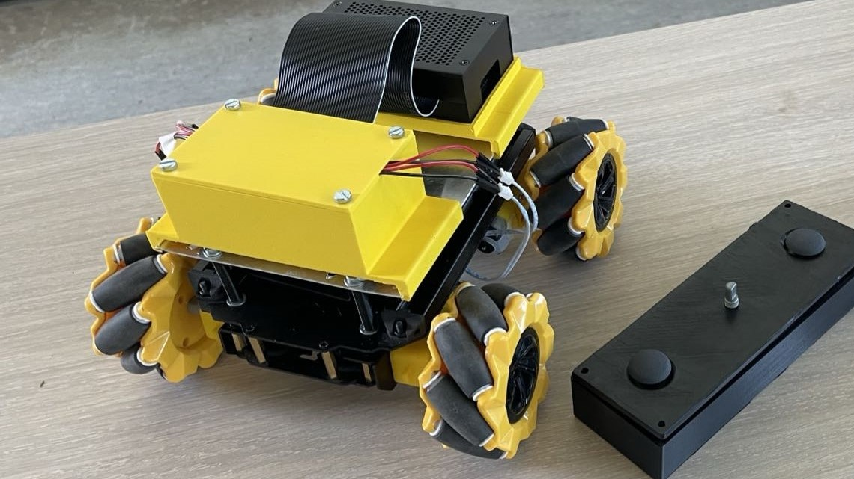
Eindwerk – Robot met mecanum wielen
Zelfgebouwde robot met afstandsbediening en dashboard
Wout Vandevelde & Noah Vermaerke
2024 - 2025
Notes:
Wout

Slide 2
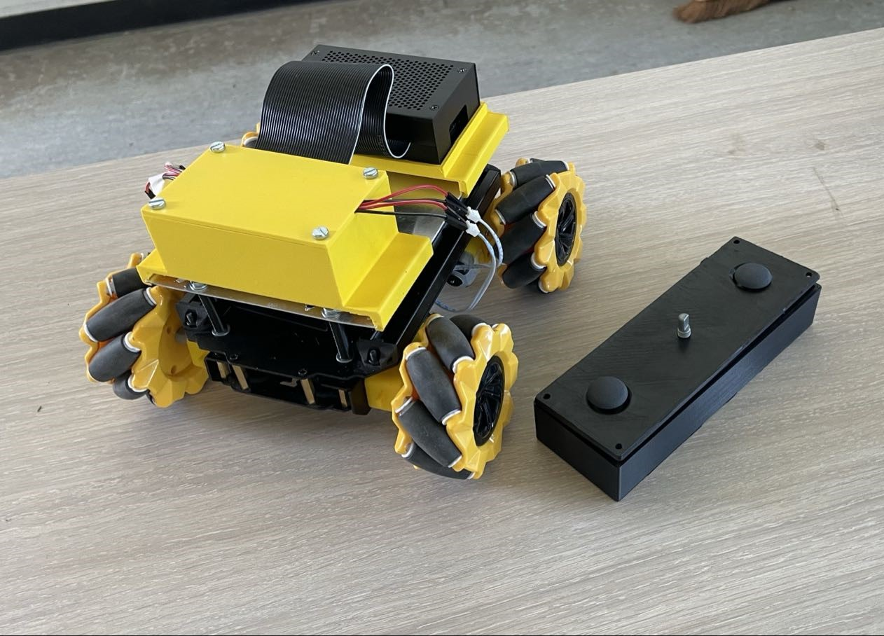
Doel van het project
Bestuurbare robot
Fysieke afstandsbediening (controller)
Dashboard op laptop/tablet
Volledig draadloos netwerk
Website (http://192.168.1.81/vandevelde.wout/)
Notes:
Noah

Slide 3
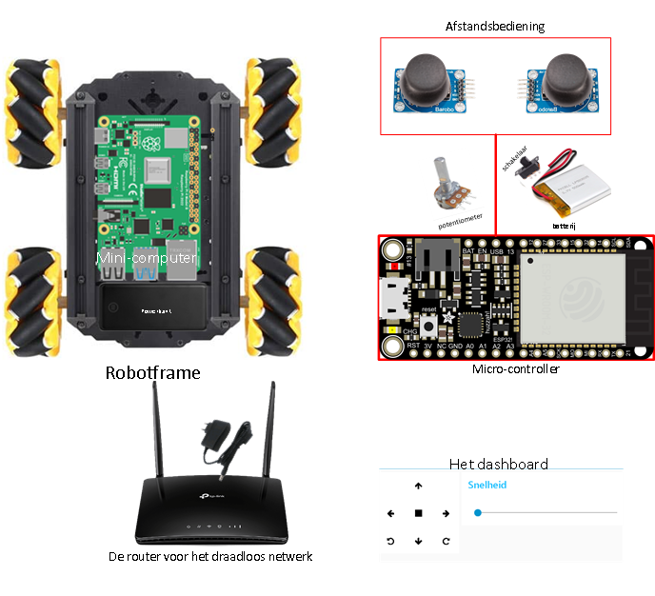
Blokschema + Globale werking
Robot, Raspberry Pi, Powerbank
Router
Controller, joysticks, potentiometer, ESP32
Laptop met dashboard
Notes:
Wout

Slide 4
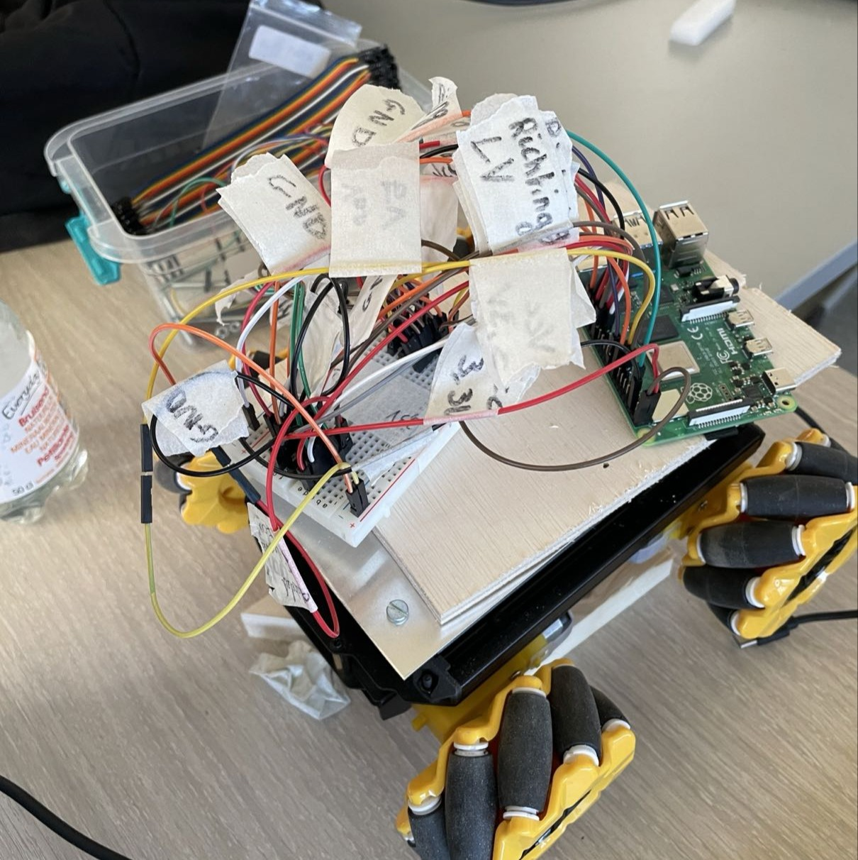
De robot
Aluminium frame
4 DC-motoren
Raspberry Pi 4
2 H-bruggen (L293D)
Powerbank
Notes:
Noah

Slide 5
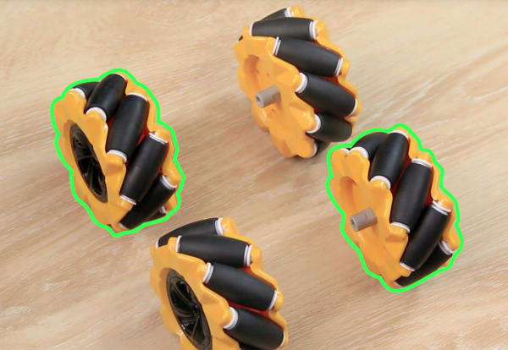
Mecanumwielen & Beweging
Waarom mecanumwielen?
Beweging in alle richtingen
PWM-signalen via H-bruggen
Notes:
Wout

Slide 6
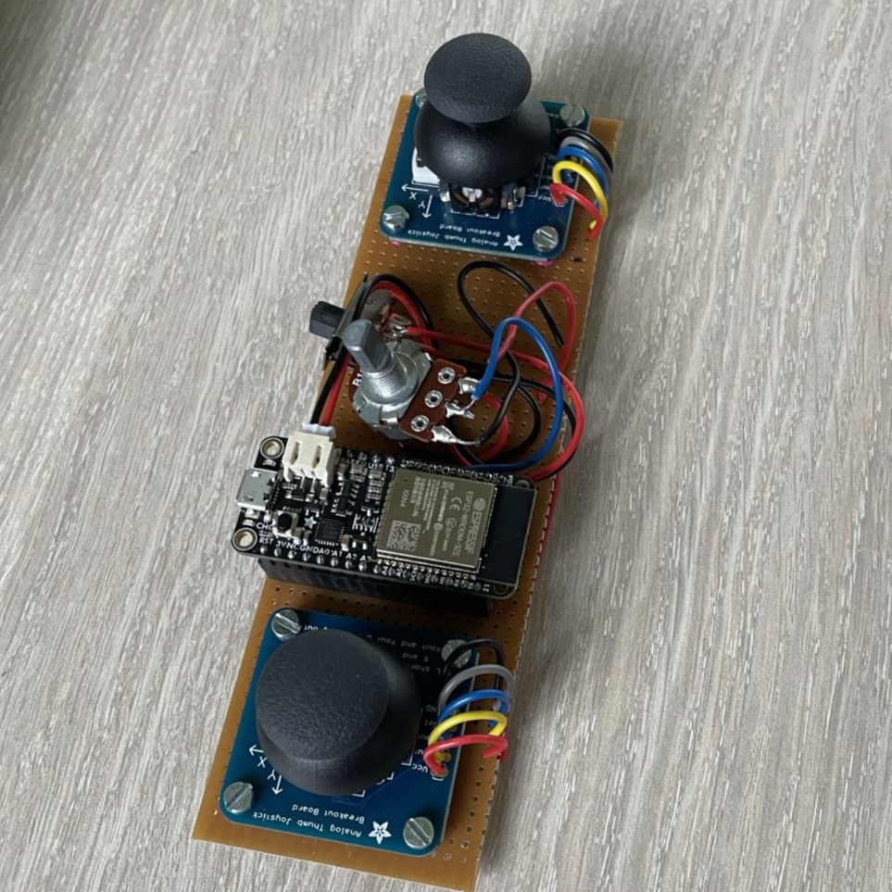
De controller
Onderdelen:
ESP32 Feather
2 joysticks
Potentiometer
Batterij
schakelaar
Notes:
Noah

Slide 7
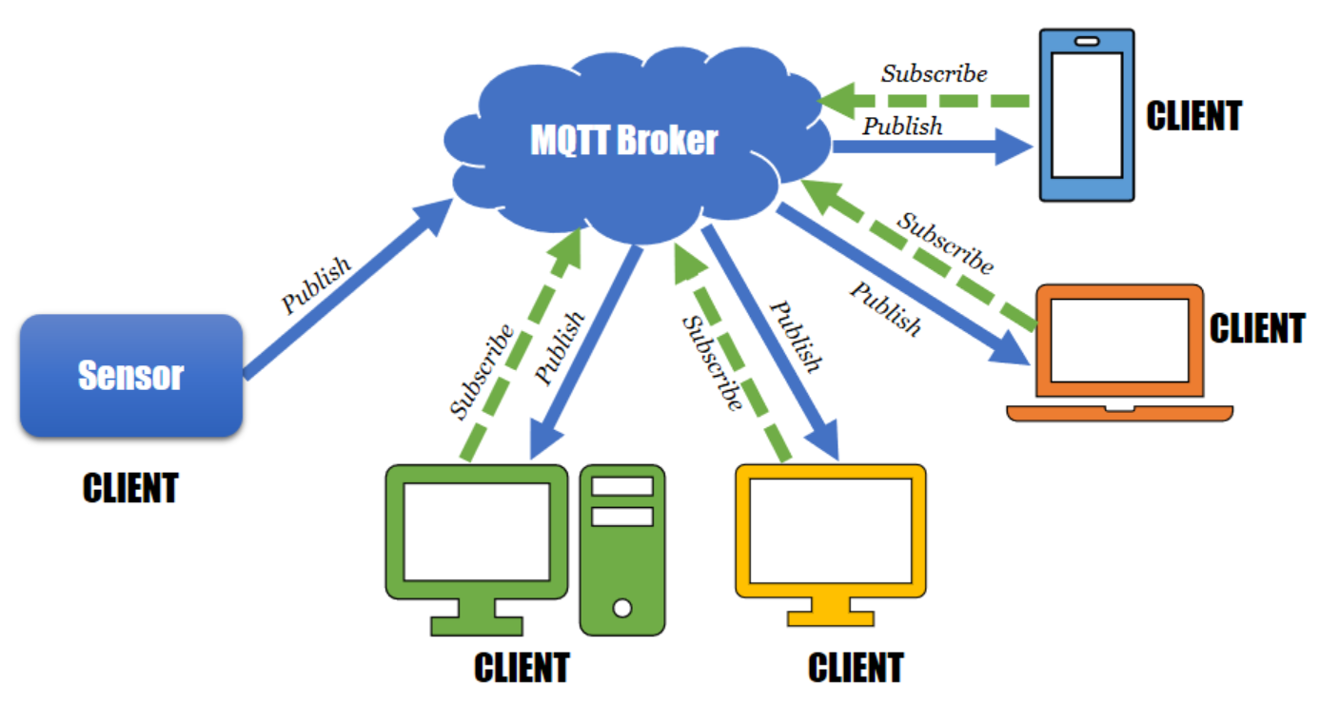
MQTT
Lichtgewicht
Broker
Publisher
Subscriber
Notes:
Wout
MQTT is een lichtgewicht communicatieprotocol, vooral gebruikt in IoT-toepassingen. Het werkt via een publish/subscribe-model:
Broker: centrale server die berichten ontvangt en doorstuurt.
Publisher: stuurt berichten naar een topic.
Subscriber: ontvangt berichten van topics waarop hij is geabonneerd.

Slide 8
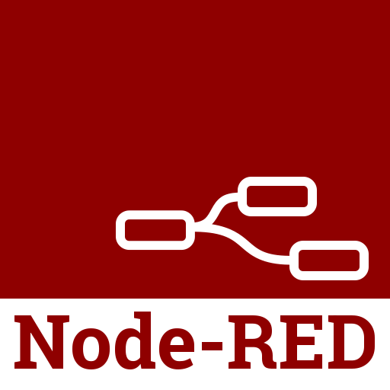
Node-RED
Visuele logica
MQTT-communicatie
Raspberry Pi en PC
Notes:
Noah
Node red is een programma dat draait op de laptop en de Raspberry Pi. Op de laptop is het enige waar het programma voor dient om een visueel bedienings-dashboard te maken en de inputs daarvan door te sturen naar de Raspberry Pi op de robot via MQTT. Op de Raspberry Pi dient het programma om de MQTT-berichten te verwerken en de juiste pinnen op de Raspberry Pi aan te sturen, zodat de robot de juiste richting uit gaat.

Slide 9
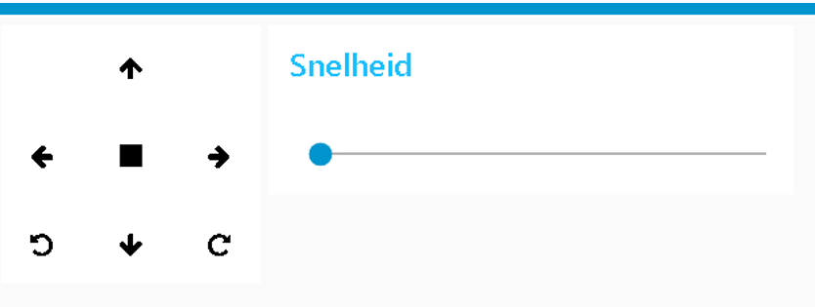
Dashboard (Node-red)
Besturing via web/app
Richtingen
Snelheid
Stoppen
Met Node-red
Notes:
Wout

Slide 10
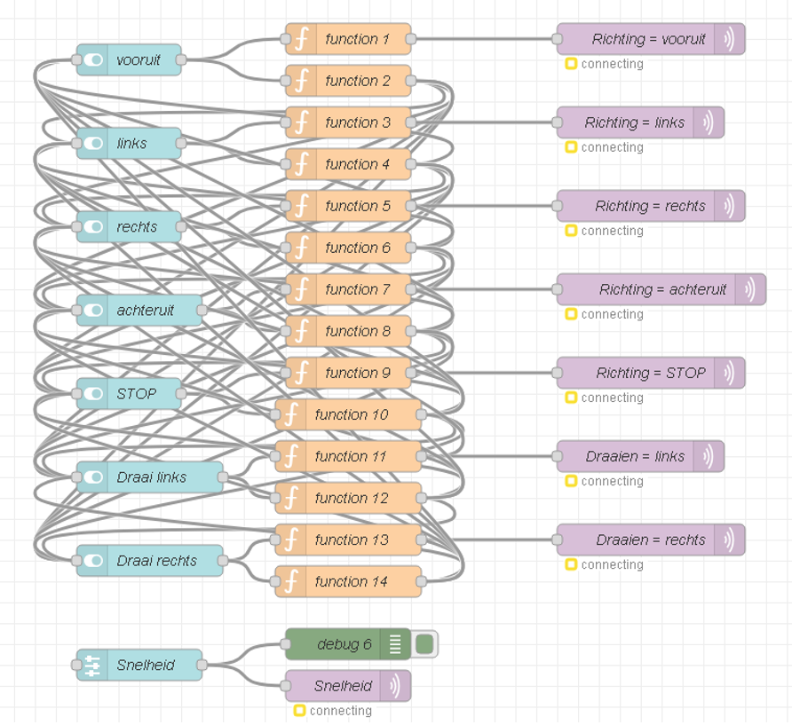
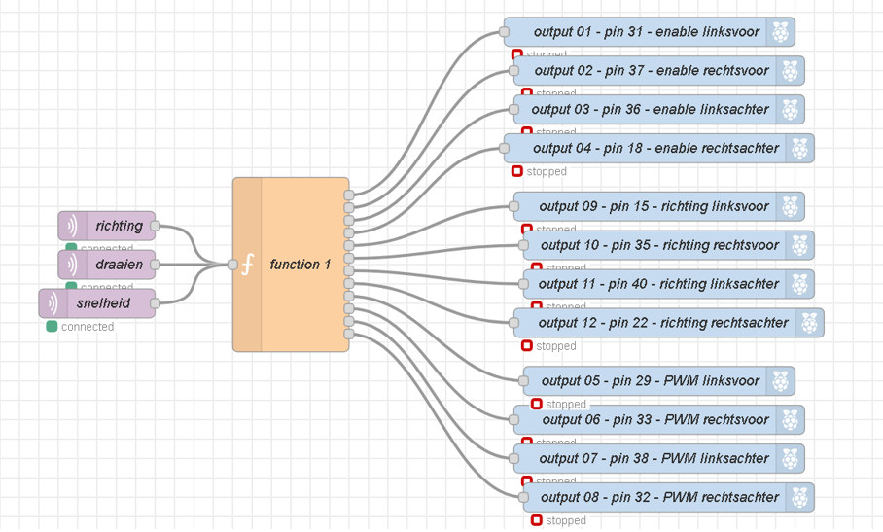
Software – Node-red flows
Raspberry Pi:
Ontvangt Richting/Draaien/Snelheid
Pinnen aansturen
Op laptop:
Dashboard
MQTT-berichten sturen
Notes:
Noah
Wout

Slide 11
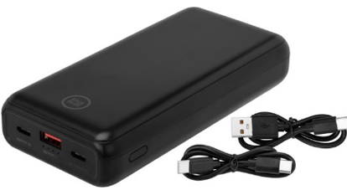
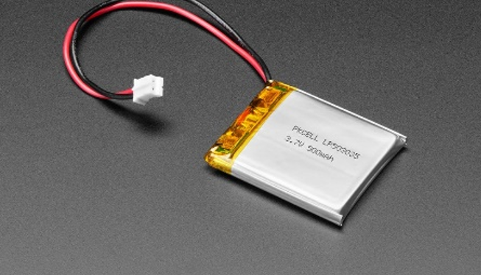
Energiebeheer
Powerbank (robot):
Voedt de Raspberry Pi
Batterij (controller):
Voedt de ESP32 Feather
3,7V/500mAh
Opladen via USB
Aan/Uit schakelaar
Notes:
Noah

Slide 12

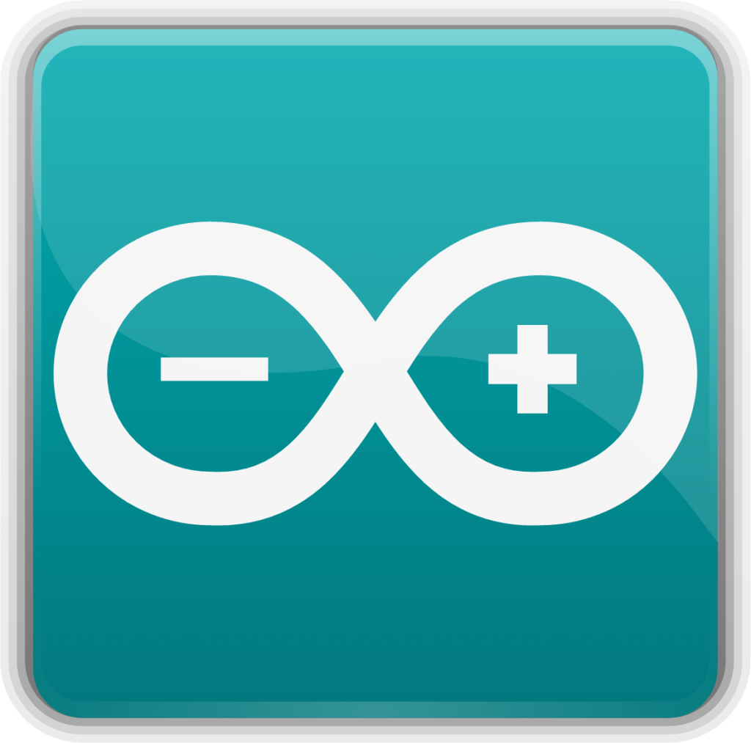
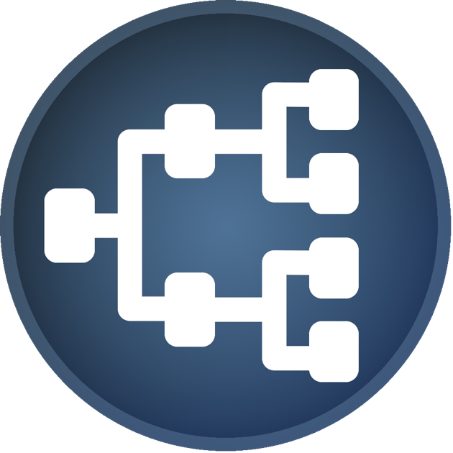

Laptop & Programmering
Node-red (dashboard)
MQTT Explorer (testen)
Programmeren:
Arduino IDE
Visual Studio Code
Node-red
Autodesk Inventor
Notes:
Wout

Slide 13
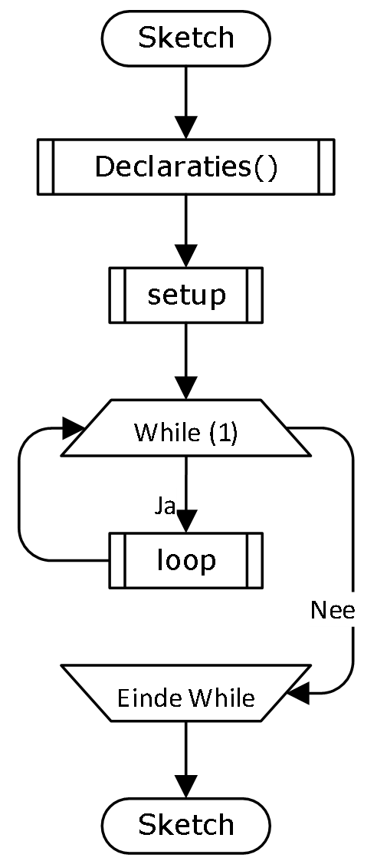
Software - Flowcharts
Sketch

Slide 14
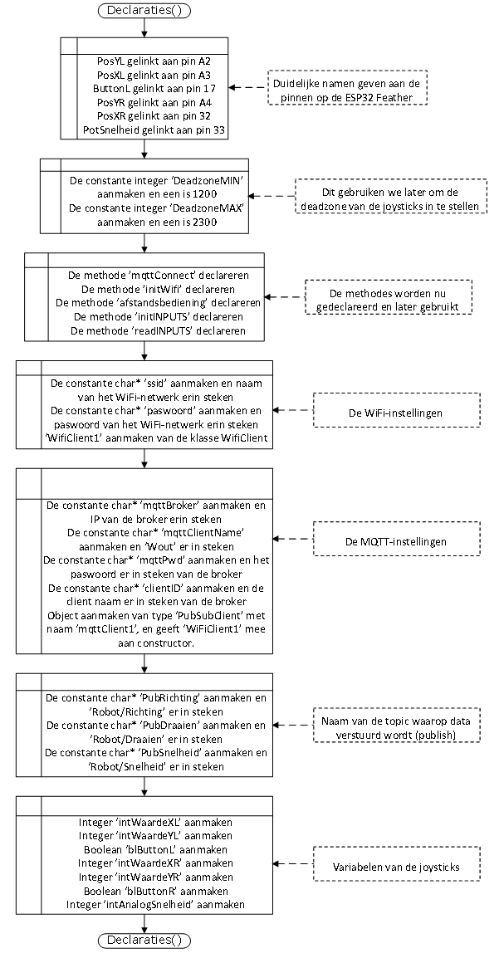
Software - Flowcharts
Declaraties

Slide 15
Software - Flowcharts
Declaraties

Slide 16
Software - Flowcharts
Declaraties

Slide 17
Software - Flowcharts
Sketch

Slide 18
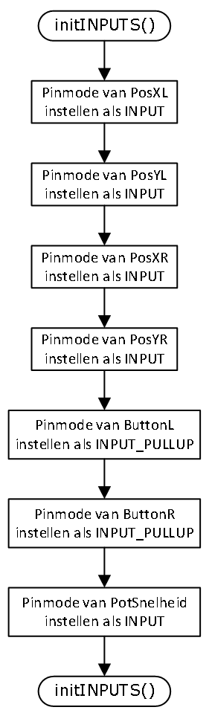
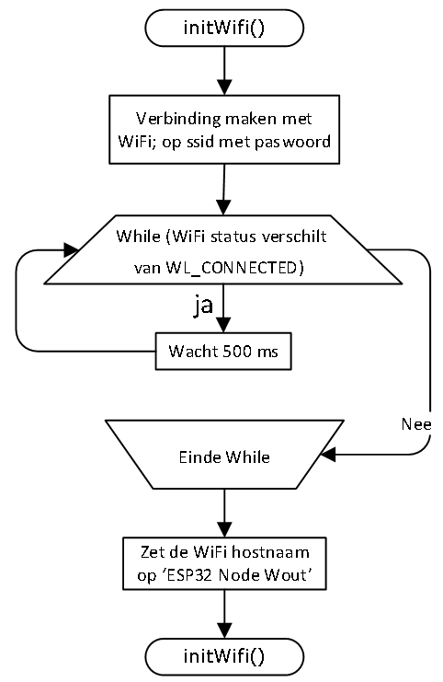
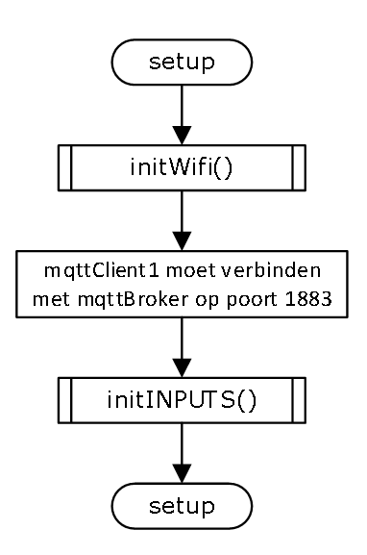
Software - Flowcharts
Setup

Slide 19
Software - Flowcharts
Sketch

Slide 20
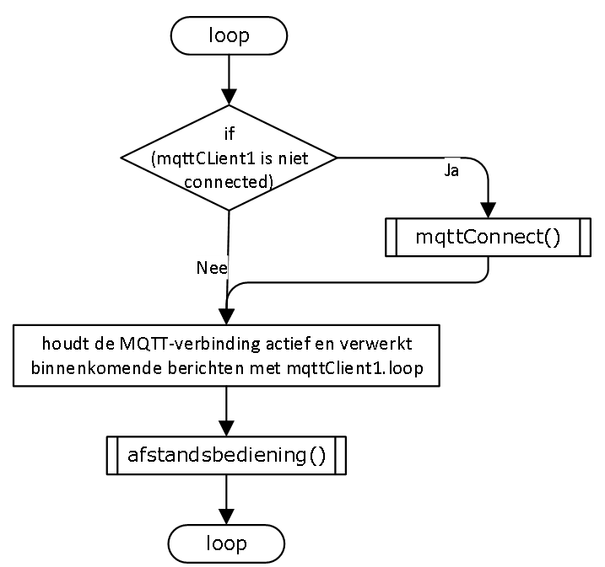
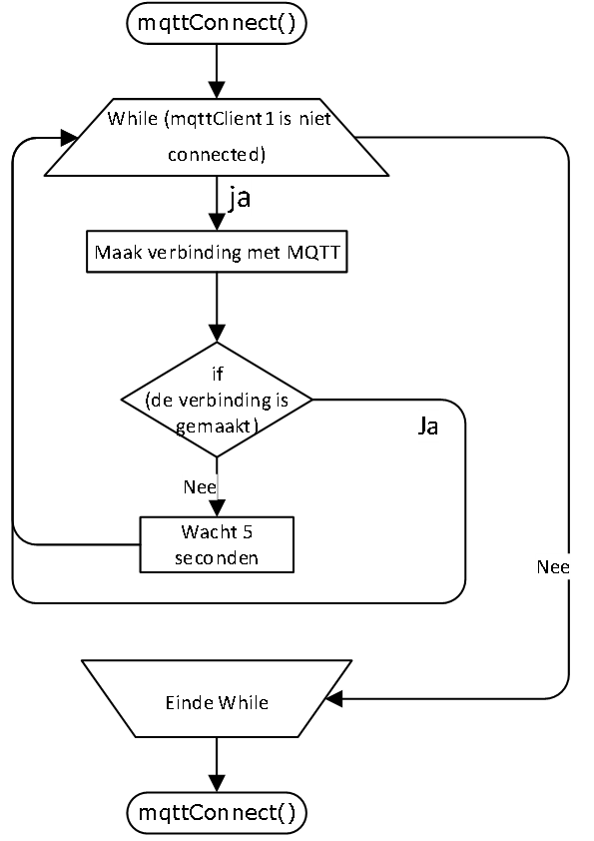
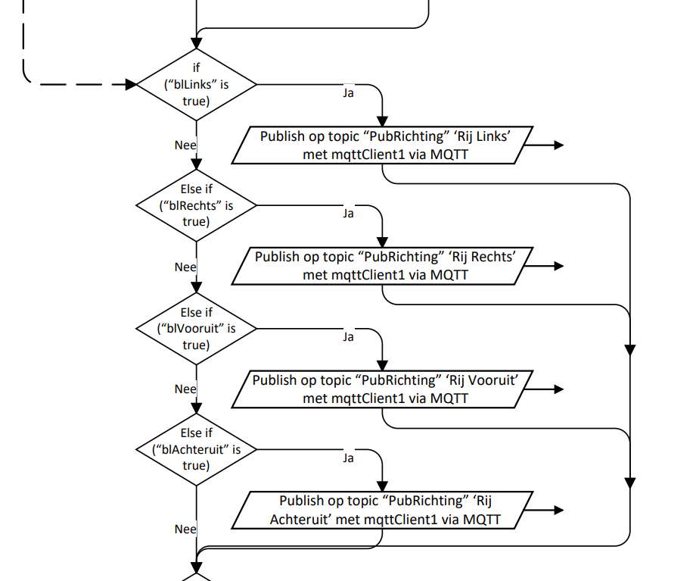
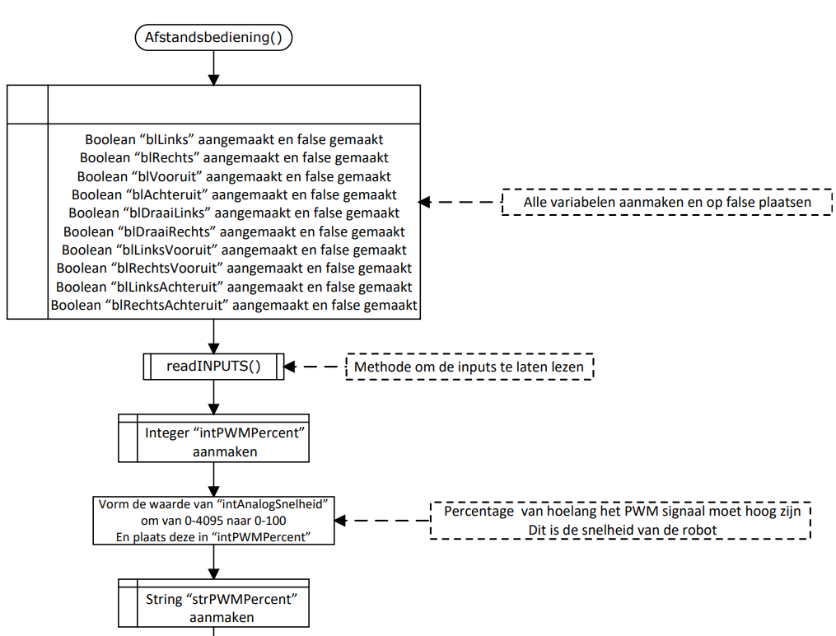
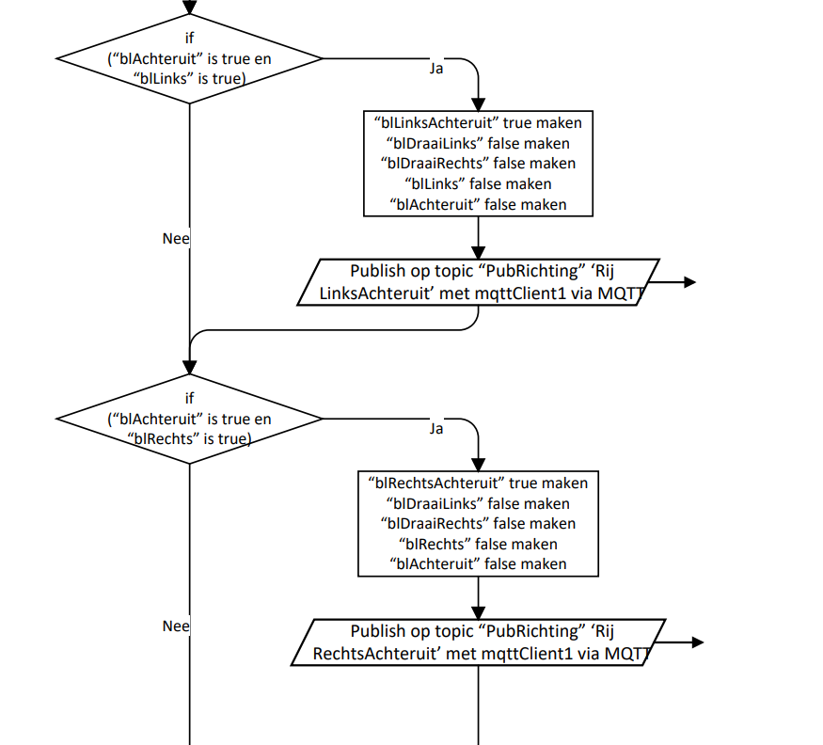
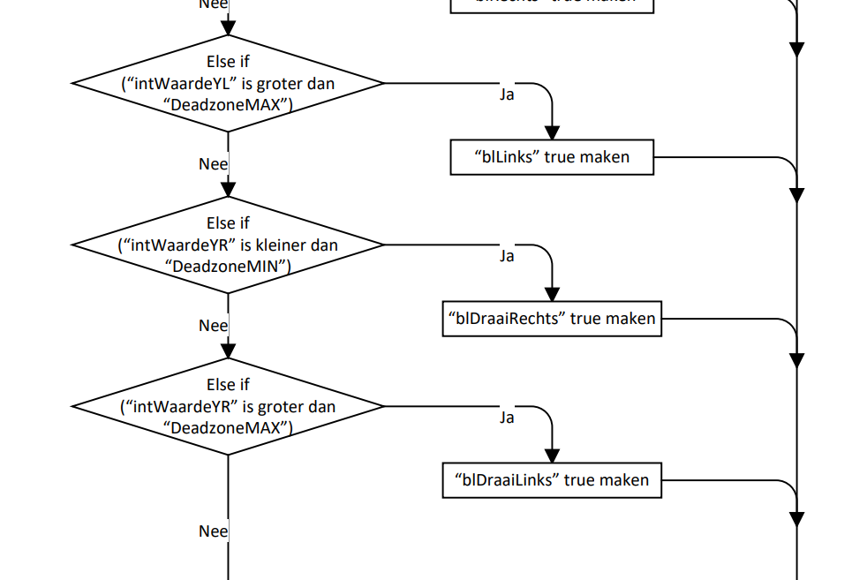
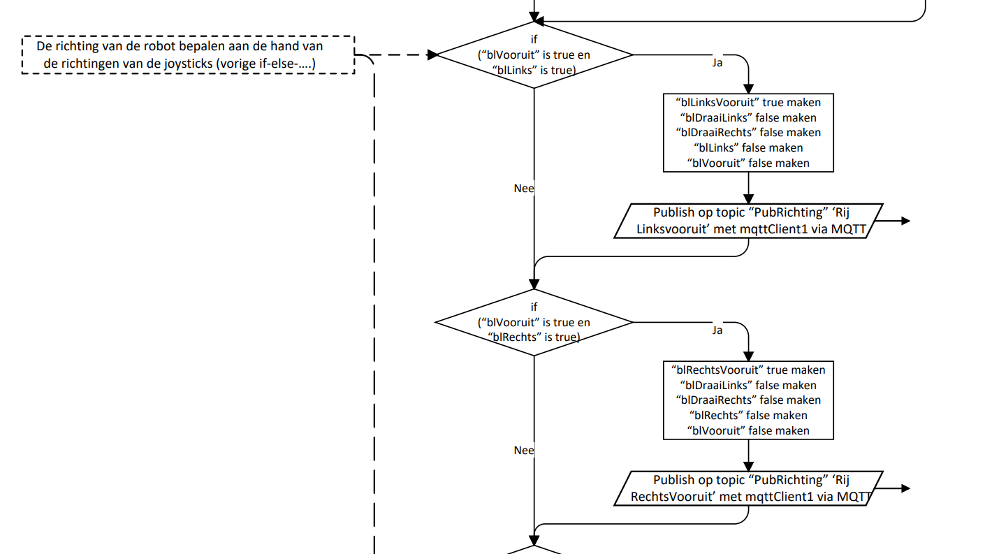
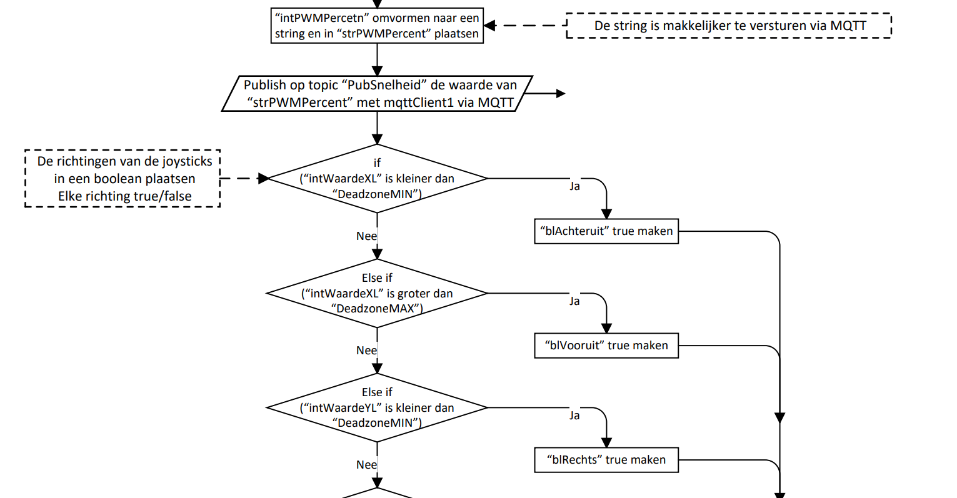
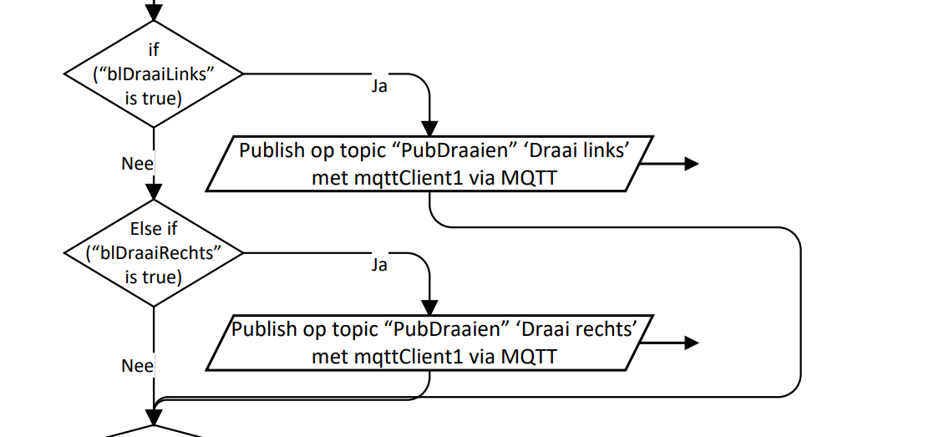
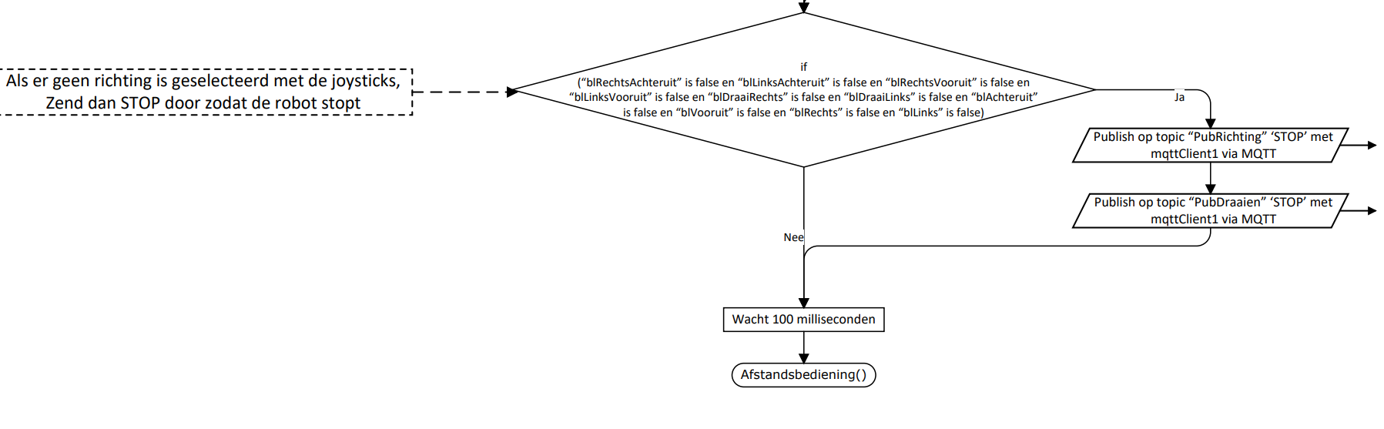
Software - Flowcharts
Loop

Slide 21
Software - Flowcharts
Sketch

Slide 22
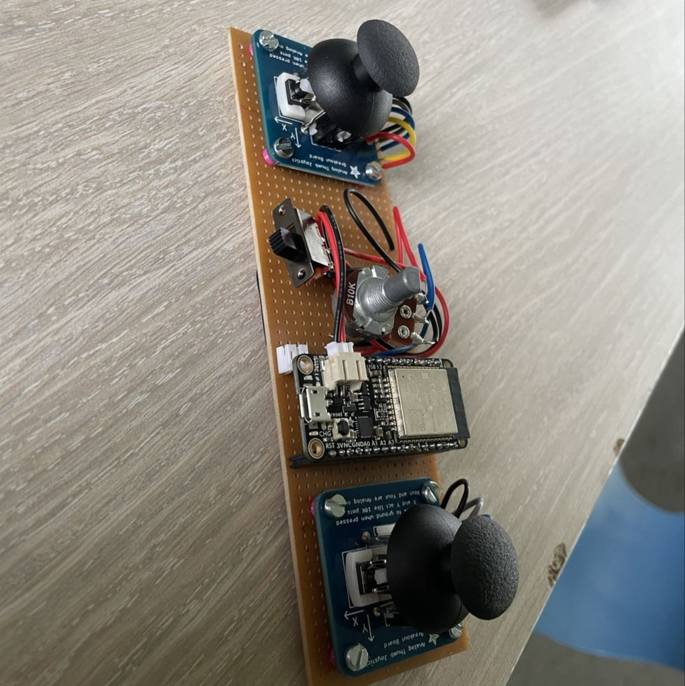
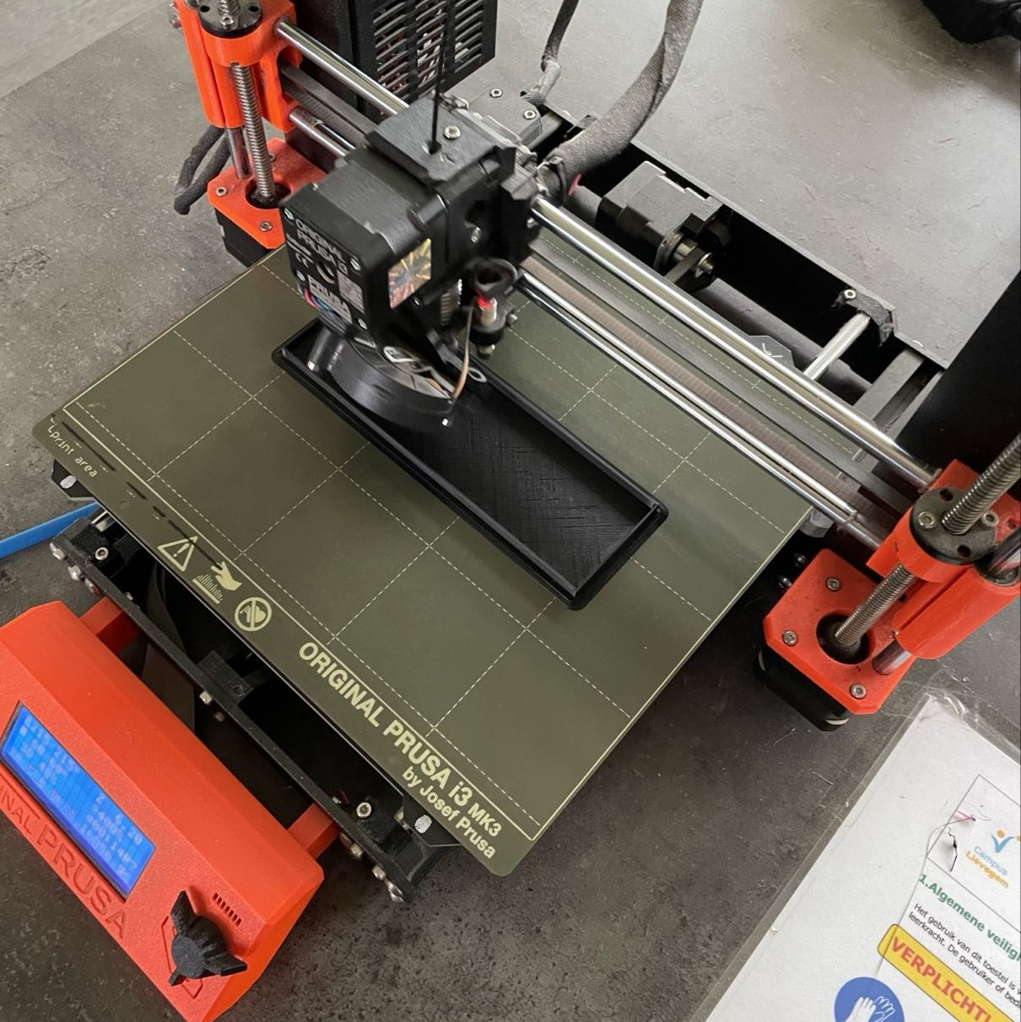
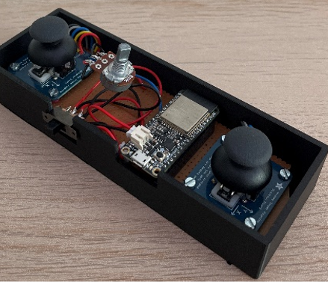
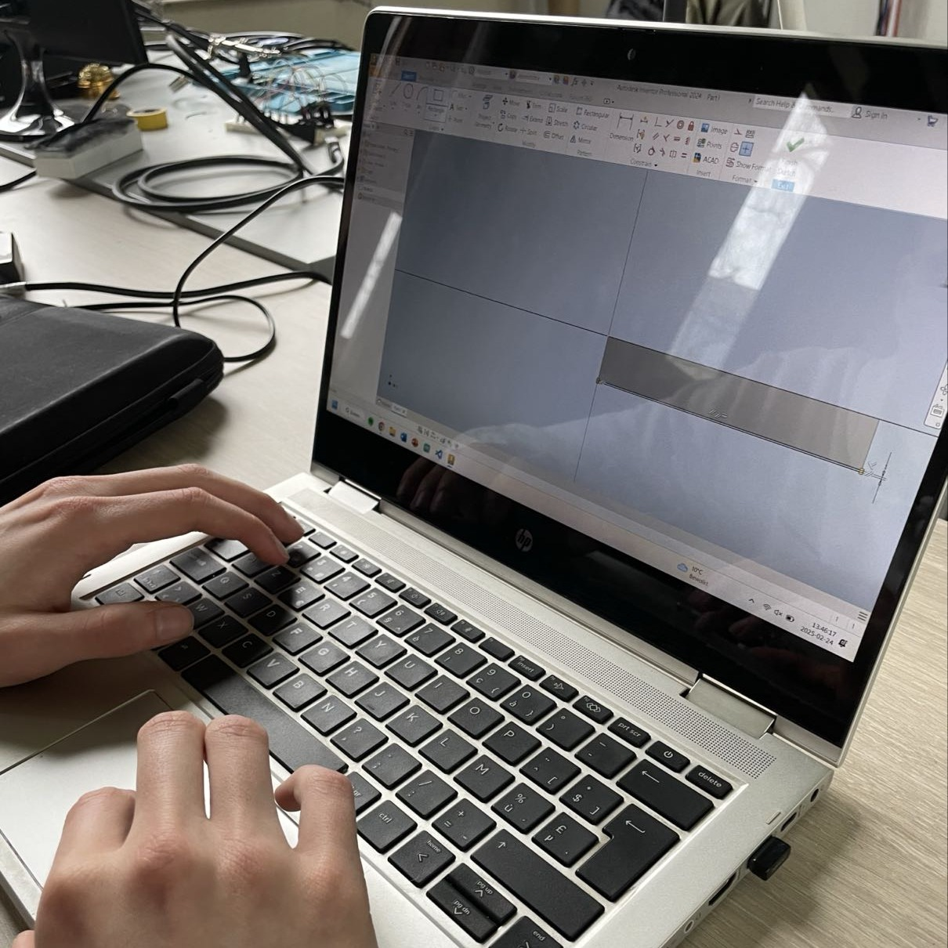
Eindwerk – Robot met mecanum wielen
Zelfgebouwde robot met afstandsbediening en dashboard
Wout Vandevelde & Noah Vermaerke
2024 - 2025

